Slide 1
來店用餐
現場等候時間預測
AIGO解題賽－實證階段啟動會議
【不知名】團隊

Slide 2



01
解題架構與流程說明
02
預期成果與時程規劃
03
合作事項與議題討論
CONTENTS
04
MOU/NDA文件討論

Slide 3
PART 1
解題架構
與流程說明

Slide 4






解題架構與流程說明
分析流程與架構
Step 1
資料收集
Step 2
資料處理
Step 3
模型建立
Step 4
模型解析
Step 5
分析報告
收集可能影響的外部資料
發想且延伸相關特徵，如時間序相關因子
熱門的機器學習演算法，有效學習顯著的特徵因子，以利模型可提供更精準的預測與服務
找出重要的特徵因子，輔助服務人員進行相關決策

Slide 5
解題架構與流程說明
資料蒐集
企業內部數據
門店資料
訂單與消費資訊
客戶人數
等候時間
製餐時間
用餐時間
可結合10種外部數據
豐富資料源
作為嘗試優化模型效度方式之一
颱風停班停課資訊
颱風警報資訊
行政機關辦公日曆表
各級學校寒暑假資訊
特殊節日紀錄表
外國旅客入境數據
捷運站出入人流數據
節日與
人流資料
市場與
氣候資料
氣溫
降雨量
台北市物價指數
企業外部數據

Slide 6
解題架構與流程說明
資料處理
時間變數的特徵工程：
利用資料的時間相關性，例如年、月、週、星期等，產生Lag N的過往時間統計資料
利用時間資訊與外部數據串接
根據蒐集資料產生衍生變數：
類別 | 資料源 | 預想可能之衍生變數範例清單
內部 | 門店資料 | 用餐中的組數/總人數/大人數/小孩數 等候中的組數/總人數/大人數/小孩數 上週同時段的平均實際等候時間
節日 | 非台灣國定假日節慶資料 | 是否為中國/日本/美國國定假日
 | 颱風停班停課資訊 | 台北市是否停班停課
 | 颱風警報資訊 | 當天是否有颱風警報 颱風近臺最大風速
 | 行政機關辦公日曆表 | 是否為國定假日 國定假日連續天數
 | 各級學校寒暑假資訊 | 是否為國小至高中/大專院校寒假期間 是否為國小至高中/大專院校暑假期間
人流 | 外國旅客入境數據 | 去年同月份各國/地區來台人數
 | 捷運站出入人流數據 | 去年/上週同時段鄰近捷運站的出站人次
氣候 | 氣溫 | 溫度/溫度等級 過去同溫度等級、星期、時段的平均實際等候時間
 | 降雨量 | 降雨量/降雨量等級 過去同降雨量等級、星期、時段的平均實際等候時間
市場 | 台北市物價指數 | 前一月份之台北市物價總指數

Slide 7
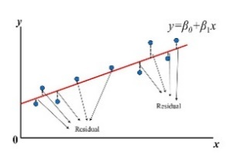
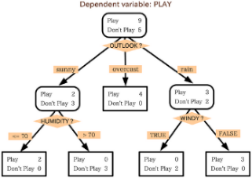
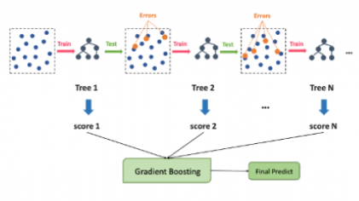
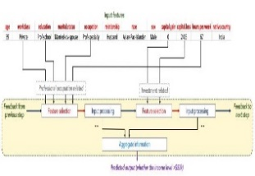
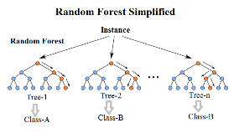
解題架構與流程說明
模型建立
預測結果：連續型/數值
利用資料方式：使用數學函數組合不同的特徵(features)，預測出一個連續函數作為結果的輸出
訓練目標：最小化預測結果與實際結果的誤差
嘗試拆分子模型作為模型優化：例如拆分是否為週末子模型、依照現況等候組數高低拆分子模型等
模型 | Linear Regression | Decision Tree | Random Forest | XGBoost | TabNet
特 性 | 透過數據資料找出線性方程式的最佳參數 | 使用特徵將資料分割，且分割能得到最大的資訊增益 | Bagging：產生多棵樹，由投票對結果產生影響 | Boosting：新的樹針對舊的樹進行補強與優化 | 深度學習模擬基於樹的決策過程，並將資訊由上層傳下層
示 意 圖

Slide 8
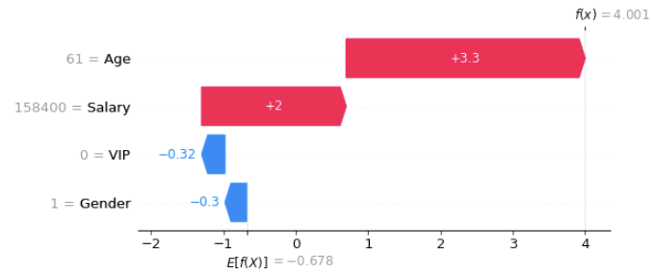
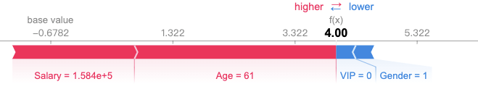
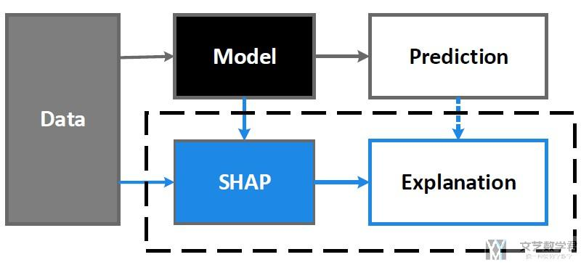
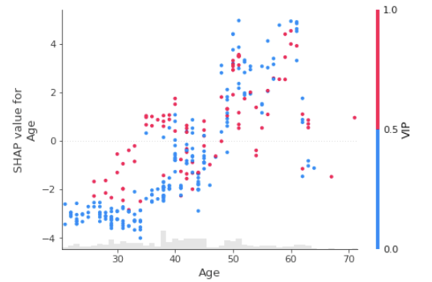
解題架構與流程說明
模型解釋
計算特徵的 shapely value，以利衡量該特徵對預測的貢獻度，輔助服務人員日常決策
特徵重要程度
SHAP
SHAP值（SHapley Additive exPlanations）分解預測以顯示每個特徵的影響 ，且針對每筆資料也能提供各個特徵的影響程度。
特徵交互作用

Slide 9
PART 2
預期成果
與時程規劃

Slide 10

預期成果與時程規劃
時程與預期成果
收集完至少5個
開放資料
產出至少15個
衍生變數
產出重要度排
序資料1份
外部數據蒐集
與整理
變數定義
與建模資料產出
變數關聯性檢視
與顯著性確認
預估
迄日
7/21
9/15
10/6
6/30
8/18
9/22
目
前
進
度
門市資料理解
與整體資料檢視
模型建立、優化
與效度檢視
模型定版
報告產出
產出敘述性統
計資料1份
至少建立3個模型
其中1個模型效度達標
產出實證審查
說明報告1份
預期成果

Slide 11
PART 3
合作事項
與議題討論

Slide 12
合作事項與議題討論
合作事項
出解題簽訂合作文件
實證期間
實證審查會/成果發表會
7/15前
10/7
7/1規劃進度：開始門市資料檢視
工作項目階段 |  | 預計開始/完成日期 | 單位 | 解題團隊－工作目標 | 提案單位－協助事項
1 | 外部數據蒐集與整理 | 06/01 ~ 06/30 | ● | 蒐集至少5種政府公開資料集 將各政府公開資料集整理為可應用資料格式並儲存
2 | 門市資料理解與整體資料檢視 | 07/01 ~ 07/21 | ●● | 取得提案單位之門店數據 與提案單位確認資料綱要(schema) 資料檢視並整理為可應用資料 確認內外部數據可應用的資料範圍 | 提供門店資料及資料綱要(schema) 提供過往門店專家經驗
3 | 變數定義與建模資料產出 | 07/22 ~ 08/18 | ●● | 提供初版變數清單及說明對應的引用資料源、邏輯與型別 根據前項定義之變數進行邏輯確認與程式開發 提供整理後之彙整統計資料給提案單位進行檢視與確認 | 變數清單與邏輯確認 資料之敘述統計確認
4 | 模型建立、優化與效度檢視 | 08/19 ~ 09/15 | ●● | 以各演算法或架構建立針對標的之預測模型效度檢視與確認 與提案單位確認顯著因子、效度及評估最終模型版本 | 模型顯著因子確認 模型效度確認
5 | 變數關聯性檢視與顯著性確認 | 09/16 ~ 09/22 | ●● | 進行變數顯著性排序 變數顯著性與提案單位討論與確認 | 顯著因子及排序確認
6 | 模型定版報告產出 | 09/23 ~ 10/06 | ● | 實證審查報告整理 相關資料整理與交付
● 提案單位－鼎泰豐 ● 解題團隊－不知名團隊

Slide 13
合作事項與議題討論
議題討論
討論議題 |  | 緣由/目的 | 可能的選項
1 | 門市資料取得時間 | 由於資料取得理論上應於MOU/NDA簽訂後 但目前合約尚未簽訂，且時程規劃7/1取得門市資料並開始檢視 兩者有可能時間上無法順利搭上 | 趕在6/30前簽訂完成MOU/NDA，解題團隊順利於7/1取得門市資料 簽訂MOU/NDA與資料提供同時進行，解題團隊順利於7/1取得門市資料 MOU/NDA簽訂完成後，提案單位再提供門市資料，但後續時程會遞延且被壓縮
2 | 提供的門市資料期間 | 目前提案單位訂立以2017年資料作為訓練期間 2018年做為測試期間，預測其等候時間 且衍生變數常以過往歷史數據進行彙整 因此若以上述規劃取得2017年與2018年資料 訓練期間可能不滿一年，因此想確認有無機會可取得更早之資料 | 提案單位協助提供2017~2018年度資料 提案單位協助提供2017~2018年度資料外，亦可幫忙提供更早期資料(需求期間待後續確認)
3 | 期望效度定義 | 確認「希望可達到門市各時段來店用餐的現場等候時間預測準確度70%以上」中，提案單位對「準確度」的定義為何，確認後續模型效度評估方式符合期望 | 預測值與實際值的差額在 (待確認誤差範圍) 內即算命中，所有資料70%以上命中即算符合期望 其他方式
4 | 期望更新頻率 | 提案單位提到「AI可以每15~30分鐘進行運算預估和更新」 確認期望之預測標的為何 | 預測「下一筆的等候時間」 預測「未來15分鐘的平均等候時間」 預測「未來30分鐘的平均等候時間」 其他 以上皆可
5 | 與提案單位討論的方式 | 確認當有疑問想與提案單位討論或確認時，進行之方式 | 信件 線上會議 實體會議 視情況而定

Slide 14
PART 4
MOU/NDA
文件討論

Slide 15
MOU/NDA文件討論
合約相關事宜
進度：
已提供主辦單位之範本文件，作為提案單位之參考（檔案名稱為「04.AIGO合作備忘錄-2022Sample.doc」）
時程：
需於7/15(五)前簽訂完成並送達主辦單位
簽訂完成時間可能與取得門市時間相關聯，目前時程規劃7/1取得門市資料並開始檢視

Slide 16
Q&A
報告完畢，謝謝聆聽
【不知名】團隊

Slide 17
附錄

Slide 18
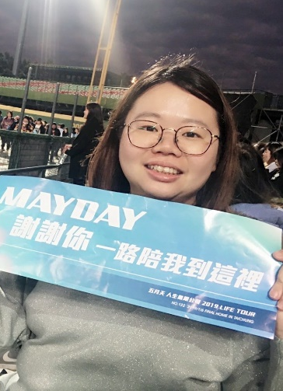




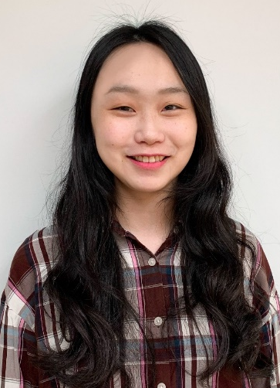

團隊成員與過去實績
【不知名】團隊介紹
黃婷
盧勁瑋
葉靜縈
吳重億
數據探勘
統計分析
ETL數據工程
視覺化報表設計
數據分析
機器學習
統計分析
影像辨識
王政雲
鐘馨瑩
林宇桐
自然語言處理
機器/深度學習
統計分析
文字探勘
網路輿情分析
機器學習
數位轉型經驗

